Slide 1
Oversight Task Force CCM Albania

Slide 2
Task Force findings and proposed interventions for the CCM.
CCM task Force
November 4th, 2021
Dy fushat e synuara për ndërhyrje si rezultat i vlerësimit, nga task force por dhe duke u mbeshtetur ne udhezimet e GlobalFund
Pozicionimi
Engagement
Një rishikim i fushave perkatese do të ofrojë udhëzime për aktivitetet e ardhshme që mund të ndërmerren nga CCM.

Slide 3
E- learning Positioning Global Fund Kuptimi i Pozicionimit
Fondi Global inkurajon të gjitha vendet që të ndërtojnë strukturat e tyre kombëtare, kudo që të jetë e mundur, dhe të pozicionojnë funksionet e CCM brenda platformave ekzistuese shëndetësore për të kontribuar në koordinimin qendror të programeve dhe investimeve shëndetësore.
Ndikimi i COVID-19 në përgjigjet ndaj HIV, TB dhe malaries ka theksuar nevojën për përgjigje të integruara mirë shëndetësore, për një qeverisje të fuqishme kombëtare per shëndetin.
Moduli i pozicionimit në e-Learning

Slide 4
Përshkruani se çfarë do të thotë pozicionimi i CCM dhe përshkruani se kush është i rëndësishëm
Çfarë është pozicionimi
Pozicionimi, si CCM e gjen vendin e saj optimal në lidhje me vendimmarrjen në sistemin më të gjerë shëndetësor
Pjesëmarrja, nëpërmjet krijimit, zhvillimit dhe zgjerimit të partneriteteve ndërmjet të gjithë aktorëve përkatës
Përafrimi me qeverisjen kombëtare shëndetësore
Përfshirja, përmes proceseve transparente qeverisëse, të cilat i japin zë popullatës kyce të prekur nga keto semundje.

Slide 5
Kuptimi i sistemit më të gjerë shëndetësor
Sistemi shëndetësor
Qeverisja
Donatorët dhe Agjenci te ndryshme mbeshtetese

Slide 6
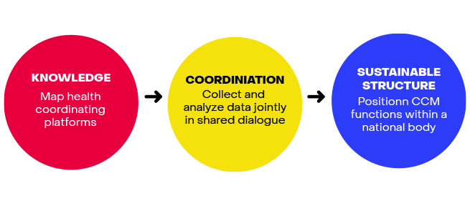
Skema e Pozicionimit

Slide 7
CCM duhet të përfshijë funksionin e tij: 1.2.3
1. Njohurite
Si funksionojnë
Duke analizuar rolet dhe strukturat e përbërjeve të tyre të ndryshme
Si shperndahen përgjegjësitë
Vlerësimi i marrëdhënies ndërmjet stukturave shendetesore
Përcaktimi nëse rregullimi aktual lejon që CCM të jetë më efektive në luftën kundër sëmundjeve
Ku duhet të qëndrojë CCM?
Si të arrijme ate ku do te qendroj CCM?

Slide 8
2.Kordinimi
Ndarja e informacionit
Përmirësimi i mbledhjes së përbashkët të të dhënave @ analizës duke përfshirë platformat e bazuara në komunitet
Organizimi i takimit nga platformat e tjera në mbledhjen e CCM-së si vëzhgues te jashtem
Për të promovuar mbikëqyrjen e përbashkët të programeve të ndryshme shëndetësore dhe për të përmirësuar cilesine e sherbimeve.
Politikat e harmonizuara të qeverisjes
Promovimi i përfaqësimit në veprim të shoqërisë civile

Slide 9
3. Struktura e qëndrueshme
Qëndrueshmëria
Përcaktimi dhe zbatimi i parimeve të CCM në qeverisjen shëndetësore në afat të gjatë
Qeverisja
Rishikimi i manualeve të qeverisjes së CCM për të inkorporuar procedura të reja

Slide 10
Fokusi i takimeve me perfaqesues te institucioneve shendetesore

Slide 11
1. Spitali Universitar “Shefqet Ndroqi
Takimi ne SUSHN per menaxhimin e TB ne vend ishin pikat kryesore:
Shtrimi i të sëmurëve me tuberkuloz
Vështirësitë e hasura me pacientët me tuberkuloz gjatë pandemisë Covid-19
Problemet e hasura në laboratorin e referencës për TB
Vështirësi me menaxhimin e pacientëve me rezistencë ndaj TB
Shpërndarja dhe monitorimi i barnave kundër tuberkulozit
Regjistrimi dhe raportimi i rasteve të TB gjate pandemise
Testimi i pacientëve me tuberkuloz për HIV
Roli i SUSHN në procesin e tranzicionit, duke përfshirë të gjithë komponentët që fondi global ka investuar në fushën e TB.

Slide 12
Departamenti i Pediatrisë QSUT
Menaxhimi i fëmijëve me TB, sfidat, barrierat dhe boshllëqet gjatë pandemisë Covid-19
Doza të reja pediatrike të TB të linjës së parë dhe të dytë
Parandalimi dhe gjurmimi i kontakteve për anëtarët e familjes dhe kontakte të tjera
Përditësimi i udhëzimeve të reja për pediatrin e TB, me mbështetje nga OBSH.
Forcimi i bashkëpunimit me pediatër të tjerë në rrethe
Kërkesat çdo vit për blerjen e barnave kundër tuberkulozit duhet të vijnë nga specialistët përkatës bazuar në udhëzimet e fëmijëve me tuberkuloz.
Asistencë në kuantifikimin dhe parashikimin e barnave kundër TB per femije
Përgjegjës për menaxhimin dhe shpërndarjen e barnave kundër tuberkulozit tek pacientët e fëmijëve me tuberkuloz ne rrethe pais derit ani esht ene mnyre te centalizuar . Kjo kerkon se pari trajnim te pediatereve me rrethe

Slide 13
Drejtoria e Përgjithshme e Burgjeve
Kontrolli i TB në burgje, probleme dhe sfida
Bashkëpunimi me spitalin e burgut për shtrimin dhe trajtimin e pacientëve me tuberkuloz që janë të burgosur dhe ndjekja e tyre kur dalin nga burgu nëse trajtohen për TBC.
Bashkëpunimi me Laboratorin e Referencës së TB për kryerjen e ekzaminimeve të TB
Bashkëpunimi me Programin Kombetar për TB dhe HIV për mbështetje në lidhje me kontrollin e TB dhe HIV në burgje, pasi gjatë pandemisë nuk ishte në nivelin e duhur për shkak të problemeve të krijuara nga Covid-19.
Diskutim mbi fokusin në buxhetin e akorduar për kontrollin e TB dhe HIV në burgje
Sistemi i raportimit të rasteve të TB dhe HIV në programet përkatëse.
Mungesa e mjekut pneumolog ne spitalin e burgut

Slide 14
Materniteti I ri
Të fokusohet në rritjen e aksesueshmërisë dhe cilësisë së kujdesit shëndetësor neonatal dhe pediatric për të krijuar politika kombëtare shëndetësore inovative që adresojnë nevojat e sistemit të kujdesit shëndetësor
Mbeshtetje për të rritur aksesin në kujdesin thelbësor shëndetësor për nënat dhe fëmijët,
për të parandaluar sëmundjet infektive dhe për të reduktuar shkallën e infektimit me HIV/AIDS dhe sëmundje të tjera seksualisht të transmetueshme
bashkëpunimi i fortë me Programin Kombëtar të TB për parandalimin e TB-së duke përfshirë të gjithë elementët e kontrollit të TB-së
Përditësimi i udhëzimeve për menaxhimin e rasteve me HIV për nënat dhe fëmijët,sidurimi I medikamenteve te nevojshme per nenat me Hiv dhe per femijet

Slide 15
Nga takimet me palët e interesuara në nivel kombëtar, veprimet e nevojshme janë
Sigurimi i qëndrueshmërisë së shërbimeve
Mbështetje dhe këshillim psikosocial.
Përpjekjet për të promovuar transparencën dhe llogaridhënien
Eliminimi i stigmatizimit dhe diskriminimit ndaj të prekurve nga dy sëmundjet, veçanërisht grupeve vulnerabel
Grupet kryesore të popullsisë janë më të angazhuara në monitorimin e proceseve të lidhura me tranzicionin
Shoqëria civile ka objektivat e saj të avokimit lidhur me qëndrueshmërinë dhe tranzicionin

Slide 16
E rëndësishme për qëndrueshmërinë, tranzicionin dhe bashkëfinancimin:
strategji të fuqishme kombëtare shëndetësore, strategji financimi shëndetësor dhe plane strategjike kombëtare për sëmundjet
Inkurajimi i investimeve shtesë
Përshpejtimi i përpjekjeve për t'u përgatitur për tranzicion,
Të forcohet fokusi në popullatat kryesore
Forcimi i harmonizimit ndërmjet granteve të Fondit Global dhe sistemeve të vendit
Analiza e sfidave të qëndrueshmërisë dhe/ose tranzicionit, si dhe zhvillimi dhe zbatimi i tyre .

Slide 17
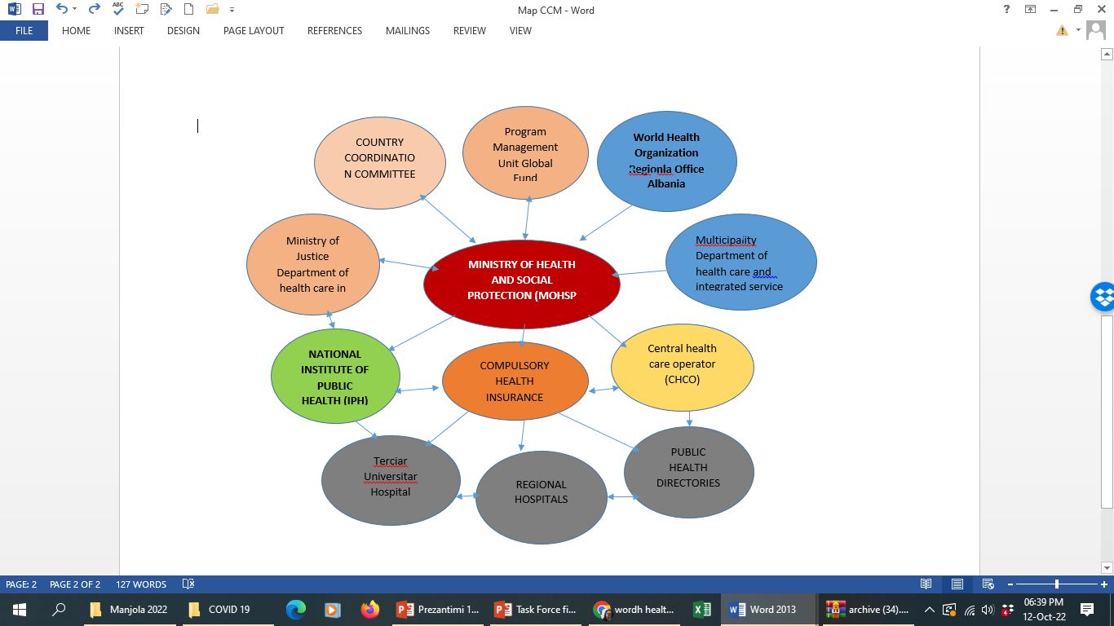
Example of Map

